Slide 1

التربية الابداعية
ملاك القصير

Slide 2

مفهوم الابداع
القدرة على إنتاج أشياء جديدة من عناصر قديمة، وهذه القدرة تتسم بالطلاقة والمرونة والأصالة، وأن الفرد المبدع هو الفرد القادر على التفكير الذي يمكنه من اكتشاف المشكلات والمواقف الغامضة، ومن إعادة صياغة الخبرة في أنماط جديدة تتميز بالحداثة بالنسبة للفرد نفسه وللمجتمع الذي يعيش فيه، وهذه القدرة يمكن التدريب عليها وتنميتها(فتحي,2016م)

Slide 3

التفكير الإبداعي : نشاط عقلي مركب وهادف توجهه رغبة قوية في البحث عن حلول أو التوصل إلى نواتج أصيلة لم تكن معروفة سابقاً, ويتميز التفكير الإبداعي بالشمولية والتعقيد لأنه ينطوي على عناصر معرفية وانفعالية وأخلاقية متداخلة تشكل حالة ذهنية فريدة
النشاط الإبداعي : كل عمل أو دور ينبع من بنات أفكار شخص معين وأفكاره وأحاسيسه ويبادر إلى إيجاد مهام جديدة ويسهل رؤية علاقات جديدة في التفكير والتعليم

Slide 4

التربية الإبداعية
هي أن توجه التربية اهتمامها وأساليبها وأنشطتها إلى مجال الإبداع، مع مراعاة خصائص ومقومات وإمكانيات كل من التربية وعمليات الإبداع، وما يمكن أن يحدث بينهما من تفاعل ونشاط إيجابي متميز، مع توظيف خصائص الإبداع ومقوماته لإثراء حياة الفرد والمجتمع الحاضرة والمستقبلة وتنميتها وتطويرها لمواجهة ما يطرأ عليها من متغيرات ومواقف ومتطلبات بأفضل صورة ممكنة
ذلك النوع من التربية الذي يتجه إلى إثارة وتنمية التفكير الابتكاري لدى أطفالنا وأبنائنا بشتى الطرق، كأن يسمح لهم باكتشاف حلول مختلفة للمشكلات تبث فيهم روح التشكك العلمي، وعدم تقبل الأمور على علاتها، حتى تدفع بهم إلى مواصلة البحث وتساعدهم على تنمية قدرتهم على الملاحظة، وتزيد من فهمهم الخصائص الأمور المحيطة بهم

Slide 5
العلاقة ؟
الإبداع
التفكير الناقد
الموهبة

Slide 6
مراحل الابداع
مرحلة الإعداد
مرحلة الحضانة
مرحلة الإلهام
مرحلة التقويم

Slide 7
يحدد ترايسي(2019م) اربعه مثيرات للإبداع :
الأهداف المنشودة
المشكلات الملحة
الأسئلة المحددة
اختبار الافتراضات

Slide 8

اكتبي أهم ثلاثة أهداف في حياتك في الوقت الحالي ؟ ( ثلاثين ثانية )
أعطي درجة ( 1-10) عن مدى رضاك عن كل تحقيق كل هدف ( ثلاثين ثانية )

Slide 9
مكونات الابداع
البيئة الابداعية Innovative Environment
المنتج الإبداعي Innovative Product
العملية الإبداعية Innovative Process
الشخص المبدع Innovative Person

Slide 10

مهارات التفكير الابداعي
الطلاقة Fluency
المرونة Flexibility
الأصالة Originality
الإفاضة أو إدراك التفاصيل Elaboration
الحساسية للمشكلات Sensitivity to problems

Slide 11

مستويات الإبداع
الإبداع التعبيري Expressive
الإبداع المنتج أو التقني Technical/ Productive
الإبداع الابتكاري Inventive
الإبداع التجديدي Imovative
الإبداع التخيلي Imaginative

Slide 12

نماذج المبدعين
المتحمس The Enthusiastic
المستهل The Initiator
المشخص The Diagnostician
الصناع The Artificer
الجمالي The Aesthetician
النظامي The Methodologist
الباحث The Scalar
المستقل The Independent

Slide 13

أهمية التربية الإبداعية

Slide 14

دور التربية في تكوين الابداع

Slide 15
معوقات الابداع
المعوقات الشخصية
ضعف الثقة بالنفس :الثقة بالنفس عامل هام في التفكير الإبداعي لأن ضعف الثقة بالنفس يقود إلى الخوف من
الإخفاق وتجنب المخاطرة والمواقف غير المأمونة عواقبها.
الميل للمجاراة Conformity النزعة للامتثال إلى المعايير السائدة تعيق استخدام جميع المدخلات الحسية وتحد من احتمالات التخيل والتوقع، وبالتالي تضع حدوداً للتفكير الإبداعي.
المعوقات الظرفية
مقاومة التغير :هناك نزعة عاملة لمقاومة الأفكار الجديدة والحفاظ على الوضع الراهن بوسائل عديدة خوفاً من انعكاساتها على أمن الفرد واستقراره وهناك من يعتقد بأن الخبرة الحديثة تشكل تهديداً لمكتسباته وأوضاعه
عدم التوازن بين الجد ولفكاهة : يعتقد البعض أن التفكير الإبداعي تفكير منطقي وعقلاني وعملي وجدّي ولا مكان فيه اللحدس والتأمل والتخيل والمرح، وأن اللعب قد يكون ملائمة للأطفال أما التخيل والأمل فهما مضيعة للوقت. إن تنمية التفكير الإبداعي تتطلب نوعاً من التوازن الدقيق بين كل هذه العناصر.
الحماس المفرط: تؤدي الرغبة القوية في النجاح والحماس الزائد لتحقيق الإنجازات إلى استعجال النتائج
قبل نضوج الحالة، وربما القفز إلى مرحلة متأخرة في العملية الإبداعية دون استنفاذ المتطلبات
المسبقة التي قد تحتاج إلى وقت أطول.
التشبع Saturationيعني الوصول إلى حالة من الاستغراق الذي قد يؤدي الى إنقاص الوعي بحيثيات
الوضع الراهن وعدم دقة المشاهدات. والتشبع حالة مضادة للاحتضان Incubation أو الاختزان المرحلي للفكرة أو المشكلة.
التفكير النمطي : ذلك النوع من التفكير المقيد بالعادة
التسرع وعدم احتمال الغموض :ترتبط هذه الصفة بالرغبة في التوصل إلى جواب للمشكلة من خلال انتهاز أول فرصة سانحة دون استيعاب جميع جوانب المشكلة،ومن المشكلات المرافقة لهذه الصفة عدم احتمال المواقف المعقدة أو الغامضة والتهرب من مواجهتها.
نقل العادة :عندما تترسخ لدى الفرد أنماط وأبنية ذهنية معينة كانت فعالة في التعامل مع مواقف جديدة ومتنوعة فإنه غالباً ما يتم تجاهل استراتيجيات أخرى أكثر فاعلية. ومن العبارات القاتلة التي تلخص هذه العقبة قولنا: لقد كنا دائماً نفعل هذا بنجاح، أو كنا دائماً نحل المشكلة بهذه الطريقة
عدم التوازن بين التنافس والتعاون :هناك حاجة للمزج بين روح التنافس وروح التعاون لكل من الفرد والجماعة لتحقيق
إنجازات قيمة. وقد يكون الاعتبار المفرط لأي منهما سبباً في فقدان الاتصال بالمشكلة الحقيقية
معوقات متصلة بالبيئة ( الأسرة , المدرسة , المجتمع ) مثل القيم السائدة بالمجتمع و الوضع الاقتصادي و الاجتماعيو جماعة الرفاق

Slide 16

تطبيقات تربوية

Slide 17
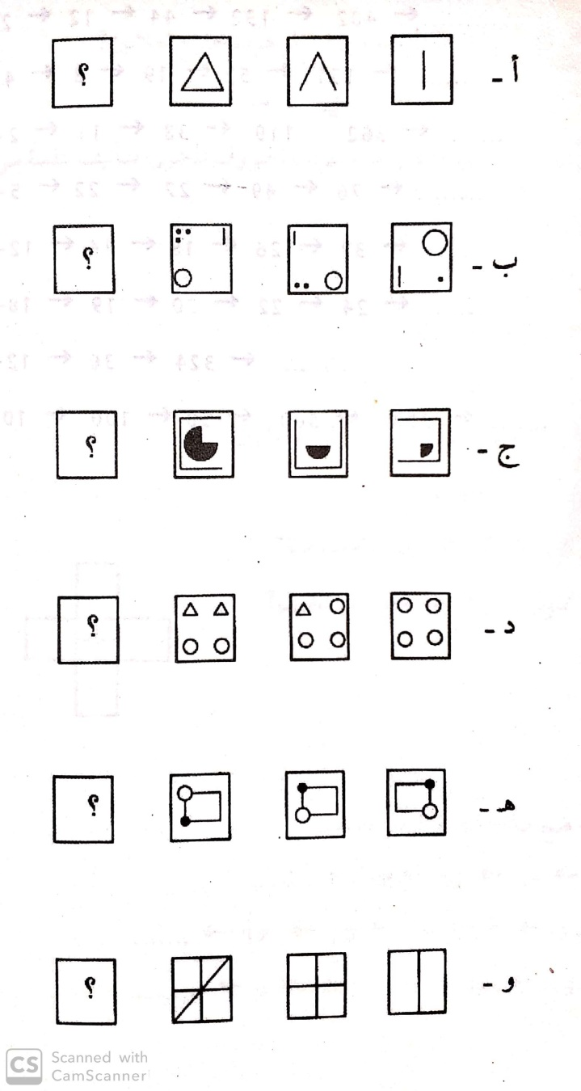
التسلسل المنطقي للرسوم

Slide 18

سؤال التكليف
أذكري بإيجاز منظمة أو مؤسسة ( حكومية أو خاصة ) دعمت جانب من جوانب الإبداع في المملكة العربية السعودية

